Slide 1
ΤΙΜΟΣ ΚΑΙ ΚΩΣΤΗΣ
KOSTAS AND TIMOS

Slide 3
ΤΙ ΕΙΝΑΙ ΤΟ CYBER BULLYING
Η παρενόχληση στο διαδίκτυο είναι ένα φαινόμενο με αυξανόμενες διαστάσεις που προκύπτει όταν παιδιά ή έφηβοι παρενοχλούνται μεταξύ τους στο κυβερνοχώρο ή μέσω κινητών τηλεφώνων. Η παρενόχληση αφορά:
αποστολή κειμένων, e-mail ή άμεσων μηνυμάτων με απειλητικό χαρακτήρα ή προσβλητικό περιεχόμενο,
δημοσίευση δυσάρεστων φωτογραφιών ή μηνυμάτων για άλλους σε διάφορες ιστοσελίδες,
χρήση του ονόματος ξένου χρήστη με σκοπό την διάδοση ψεμάτων.
Η παρενόχληση στο διαδίκτυο προκαλεί την αίσθηση βαθιάς μοναξιάς, ανασφάλειας και δυστυχίας. Ο νέος αισθάνεται διαρκή πίεση, έντονο άγχος και φόβο, ενώ βρίσκεται σε συναισθηματικό αδιέξοδο. Η κατάσταση αυτή, εάν συνεχιστεί, μπορεί να φτάσει και σε ακρότητες, όπως για παράδειγμα η αυτοκτονία.

Slide 6
ΕΙΔΗ ΠΑΡΕΝΟΧΛΗΣΕΩΝ
Επαναλαμβανόμενη αποστολή ηλεκτρονικών ή τηλεφωνικών μηνυμάτων
Παρέμβαση και παρενόχληση οποιασδήποτε διαδικτυακής δραστηριότητας του ατόμου
Δημιουργία ψεύτικων διαδικτυακών προφίλ
Είσοδος σε προσωπικούς διαδικτυακούς λογαριασμούς του ατόμου
Αποστολή φωτογραφιών του ατόμου ή αλλού είδους μαγνητοσκοπημένου υλικού
Αποστολή προσωπικών πληροφοριών του ατόμου σε πολλαπλούς παραλήπτες
Αποστολή απειλητικών μηνυμάτων σε αλλά άτομα υποκρινόμενοι το άτομο που εκφοβίζεται
Υποκίνηση τρίτων για διαδικτυακή παρακολούθηση και παρενόχληση του ατόμου.

Slide 7
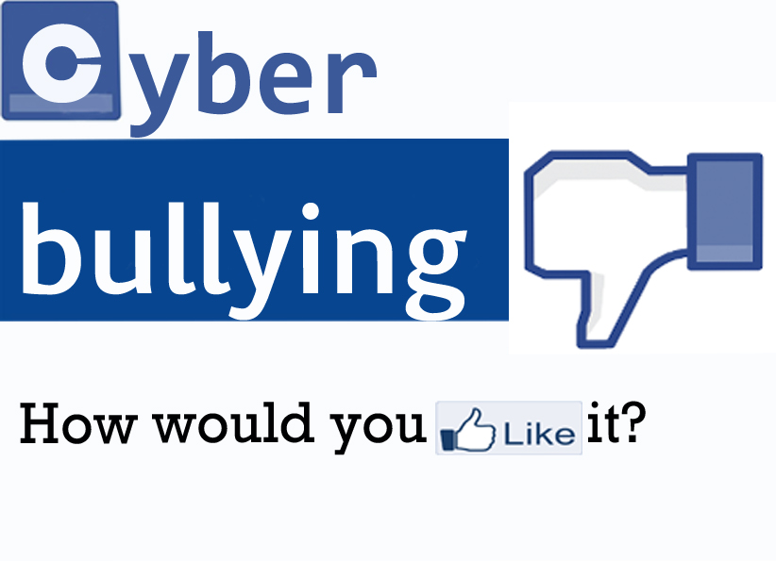

Slide 8
ΜΟΡΦΕΣ CYBER BULLYING
Ο διαδικτυακός εκφοβισμός (cyberbullying) αποτελεί μία νέα μορφή εκφοβισμού που λαμβάνει κυρίως χώρα μέσω των συσκευών που διαθέτουν σύνδεση στο Ιντερνέτ. Το cyberbullying επηρεάζει νέους και παιδιά σε καθημερινή βάση αφού μέσω κινητού τηλεφώνου ή υπολογιστή φοβίζει ή παρενοχλεί τα θύματα του. Ανιχνεύεται σε διάφορες μορφές: 1. Αποστολή κακόβουλων μηνυμάτων στον ηλεκτρονικό λογαριασμό η στο κινητό τηλέφωνο κάποιου, 2. Διάδοση ανυπόστατων φημών μέσω μηνυμάτων ή και online, 3. Δημοσίευση απειλητικών μηνυμάτων σε σελίδες κοινωνικής δικτύωσης, 4. Υποκλοπή στοιχείων λογαριασμού κάποιου και αποστολή μηνυμάτων σε άλλους χρήστες, 5. Διάδοση μη κολακευτικών φωτογραφιών στα κινητά τηλέφωνα ή στο Ίντερνετ

Slide 12
ΤΕΛΟΣ

